Slide 1
Nieuw licht op de eerste wet van Newton
en een beetje nieuw quantumlicht
Hans van Bemmel WND 2024

Slide 2
Menu
Amuse
7 vertalingen uit het Latijn
Voorgerecht
Ehrenfesttheorema
Tussengerecht
Energiebanden: foto’s, uitleg, opgaven
Hoofdgerecht
Oude en nieuwe eerste wet: wat is anders, opgaven, steropgave
Toetje
Bij de les!

Slide 3
Vertalingen van collega’s op school
Derde editie Principia (1727):
Corpus omne perseverare in statu suo quiescendi vel movendi uniformiter in directum, nisi quatenus illud a viribus impressis cogitur statum suum mutare.
Elk lichaam blijft standvastig, in zijn eigen toestand van rusten of bewegen, op eenvormige wijze (in) rechtopstaand€ (richting), ten zij in zoverre (beetje dubbelop?) deze door krachten die op hem indrukten gedwongen wordt zijn toestand te veranderen/wijzigen.
(…) dat elk lichaam/object volhardt in zijn eigen toestand van rust of van een gelijkvormige beweging in een rechte lijn, tenzij het door er tegen gestoten krachten wordt gedwongen om zijn positie te wijzigen.
(...dat) ieder lichaam volhardt in zijn toestand van rust(en) of beweging (/bewegen) op gelijke wijze qua richting, behoudens in zoverre het door aangewende krachten gedwongen wordt zijn toestand te veranderen.
Ieder lichaam blijft in zijn eigen situatie van ofwel rust ofwel beweging, eenvormig in een rechte lijn, als (en) voorzover het niet door uitgeoefende krachten wordt gedwongen zijn situatie te veranderen.

Slide 4
Vervolg vertalingen
Elk lichaam volhardt in zijn toestand van rust of van onveranderlijke beweging in een rechte lijn, behalve voor zover dat (lichaam) door de krachten die erop drukken wordt gedwongen zijn toestand te veranderen.
… dat elk lichaam blijft in zijn toestand van rusten of van bewegen naar één richting, behalve voor zover het wordt gedwongen – nadat er krachten op zijn uitgeoefend – zijn toestand veranderen.
Elke stof blijft standvastig in zijn eigen staat van rusten of van bewegen op eenzelfde manier bij het wenden, tenzij omdat deze ertoe wordt gedwongen zijn eigen staat te veranderen door opgelegde krachten.
Welke is de beste?

Slide 5
Wie kent dit artikel?

Slide 6
Tweede wet van Newton
Mutationem motus proportionalem esse vi motrici impressæ, & fieri secundum lineam rectam qua vis illa imprimitur.
Uit stuk Daniël Hoek: A change in motion is proportional to the motive force impressed and takes place along the straight line in which that force is impressed.
Newton schreef zinnen met woorden als ‘evenredig’, geen formules.
Maar dit is wel een meer kwantitatieve uitspraak dan de eerste wet
F = m∙a is de latere formulering van Euler

Slide 7
Ehrenfesttheorema
Als er geen onbepaaldheid is, gewone formules. Bijvoorbeeld mgh geeft mg.
Maar wat is bijvoorbeeld de x, en de dx? (en hoe meet je die?)

Slide 8
Onbepaaldheid visueel

Slide 9
Onbepaaldheid
$∆x∙∆p ≥\frac{h}{4π}$
Als m = 1 kg kunnen onbepaaldheden in x en v beide ${10}^{−17}$ zijn
Dan is de verwachtingswaarde eigenlijk gewoon de waarde en heb je de gewone tweede wet van Newton
Voor een elektron kunnen de waarden procentueel veel meer afwijken van de verwachtingswaarde
Ehrenfest zegt dan niet zoveel, maar dit is wel het verband quantum-klassiek: voor de verwachtingswaarden geldt iets wat lijkt op de wetten van Newton.
Alleen als leerlingen daarnaar vragen, staat niet in syllabus

Slide 10
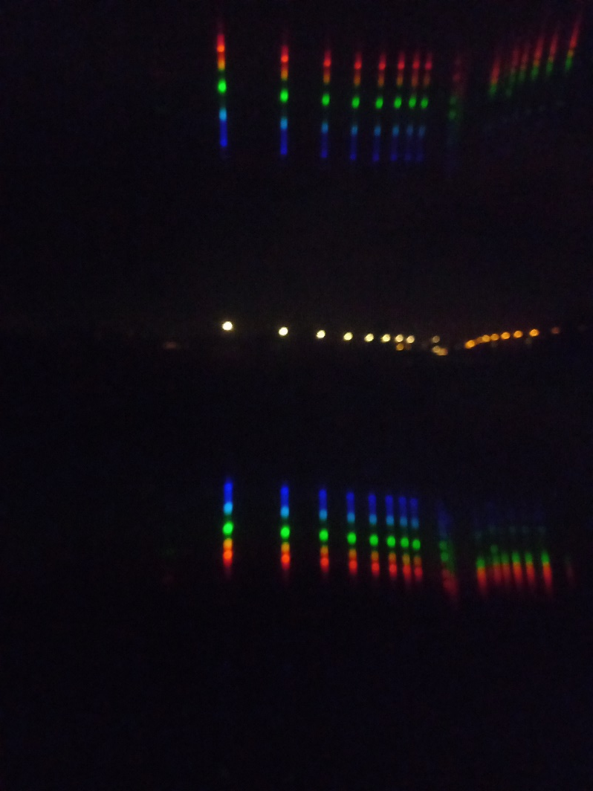
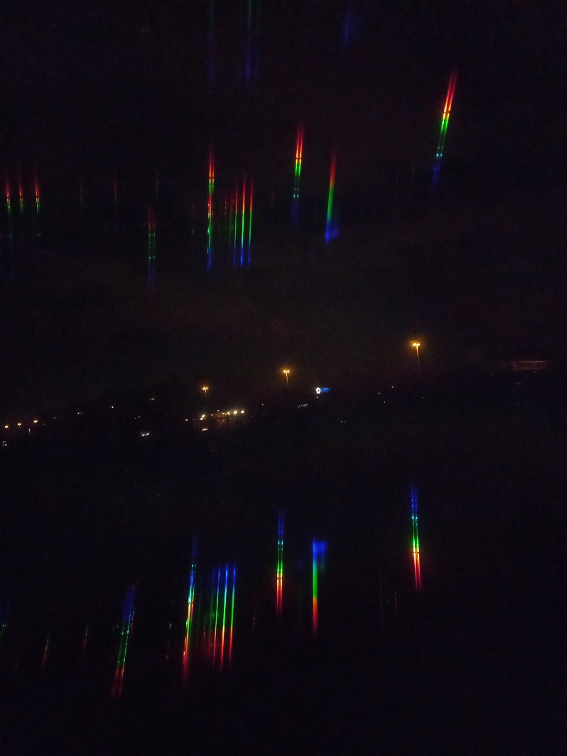
Quantum langs de snelweg

Slide 13
Uitleg in Nova 6vg

Slide 14
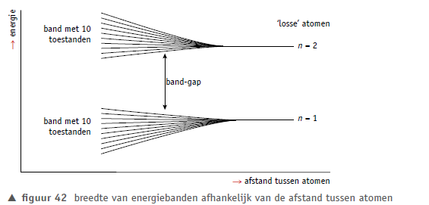
Vaste stoffen?
Lijnbreedte (ook bij sterrenkundige toepassingen)
Quasi-statische benadering
Gunstig bij lamp?

Slide 15
Banden, uitzenden, absorberen

Slide 16
Opgave in hoofdstuk Natuurwetten en Modellen

Slide 17
Hoe begin jij in je les over de eerste wet?
Denken
Delen
Uitwisselen

Slide 18
Daniël Hoek
Vertaling Motte 1729: Every body perseveres in its state of rest, or of uniform motion in a right line, unless it is compelled to change that state by forces impress’d thereon.
…tenzij er een kracht werkt
Drie ‘bezwaren tegen Newton’
Gaat over situaties die niet voorkomen (…maar wel kan Fres = 0 gelden)
Newtons voorbeelden slaan er niet op (draaiende tol, planeet)
Eerste wet volgt uit tweede
Vertaling 1999: Every body perseveres in its state of being at rest or of moving uniformly straight forward, except insofar as it is compelled to change its state by the forces impressed.
Behalve voor zover

Slide 19
Bezwaren weggenomen?
Het is in ieder geval wat Newton schreef
Eerste bezwaar weg (maar was niet zo erg als je ‘resulterende kracht’ zei)
Tweede bezwaar inderdaad weg: cirkel is zo goed mogelijk met constante snelheid rechtdoor, dat wil zeggen wel constante snelheid, niet rechtdoor
Derde heel subtiel, is er nog in Eulers formulering (dus misschien eerste wet toch overbodig). Volgens Hoek neemt nieuwe vertaling dit bezwaar weg als je Newtons formulering van de tweede wet neemt.
Hoek: om didactische redenen… (misschien a la Hewitt, concepts first), eerst kwalitatief bespreken, dus voorkeur voor wel eerste wet behandelen. Eerst vertellen wanneer je weet dat er een kracht is, daarna pas hoe groot
In nieuwe editie Nova (na veel duscussie) gekozen voor wel apart eerste wet noemen, in Newtons correcte woorden

Slide 20
Beste Hans,
Ik heb ernaar gekeken! Het ziet er allemaal heel goed uit, en ik vind dat jullie het concept van traagheid
heel mooi introduceren. Daarnaast vind ik het natuurlijk ontzettend leuk dat jullie speciaal een vraag aan
de kwestie en mijn werk wijden — het is denk ik een hele mooie manier om scholieren concreet na te laten
denken over hoe je die wetten toepast.
Ik ben het wel met je eens dat het juister is om “behalve voor zover” te zeggen in de plaats van wat er nu
staat (“behalve als”) — precies om alle redenen die in vraag 10 zo mooi worden behandeld.
In de verdere uitleg onder de wet noemen jullie twee punten: ten eerste dat krachtenvrije objecten
met constante snelheid doorgaan, ten tweede dat afwijkingen van rechtlijnige beweging altijd aan
een kracht te wijten zijn. In mijn mening is het tweede punt hier veel belangrijker dan het eerste
— dus misschien is het een idee om die twee om te draaien.
Beginnen met het punt dat afwijkingen altijd door krachten komen,
in plaats van eerst de nadruk te leggen op het krachtenvrije scenario.
[…]
Vriendelijke groet,
Daan

Slide 21
Nova 4vg

Slide 22
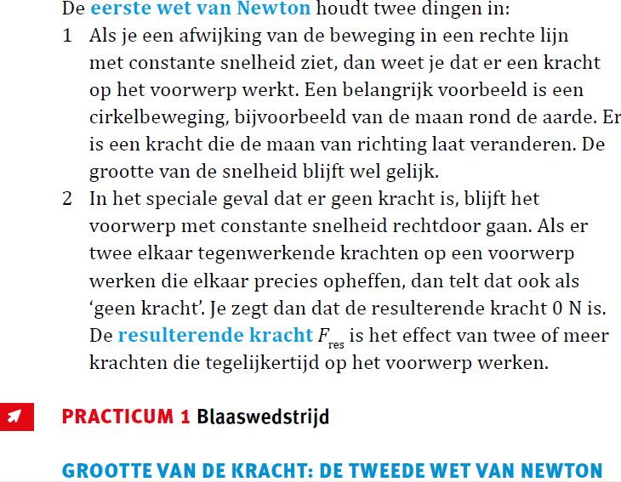

Slide 23
Opgaven

Slide 24
Niveaus

Slide 25
Herhaling en naar eindniveau

Slide 26
Onze kwestie

Slide 27
Eindopdrachten

Slide 28
Samenvatting
Nieuw in Nova: klas 6 banden, toegepast op zonnecellen
Klas 4 nog betere opbouw opgaven
Newton zoals Newton het bedoelde
Wij zijn er voor vragen!

Slide 29
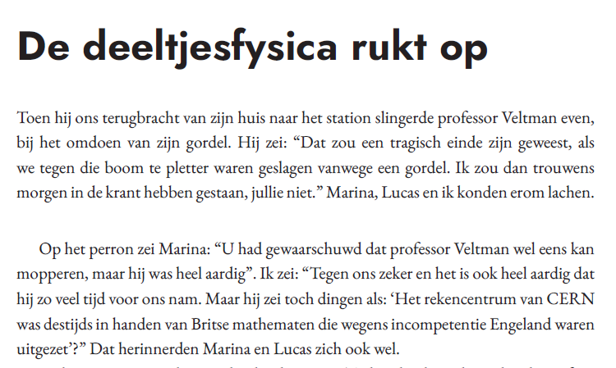
Hobbyproject
Verkrijgbaar via hjmvanbemmel01@gmail.com

